Slide 1
Góc Nhìn Môi Giới MBS
Dự Báo Thị Trường Theo Thuyết Sóng Elliot
Dương Văn Chung – Giám đốc khối DVCK
www.mbs.com.vn
Giải pháp kinh doanh chuyên biệt

Slide 2
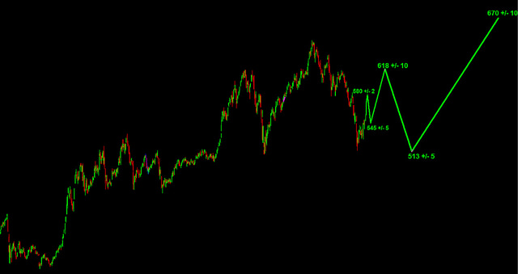
MBS’s Talk No7 – 1/2015

Slide 3
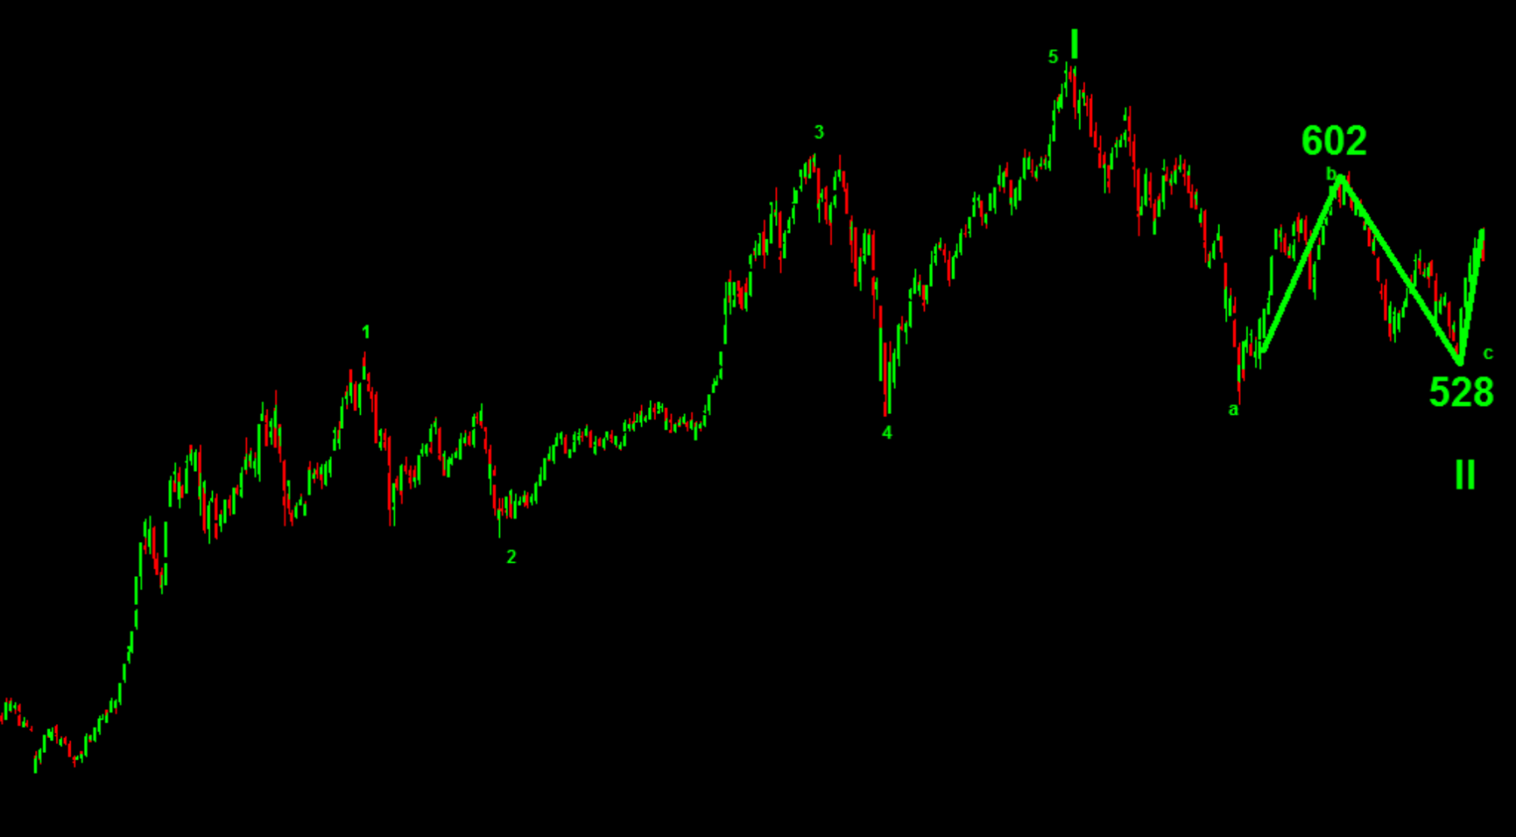
MBS’s Talk No8 – 6/2015

Slide 4
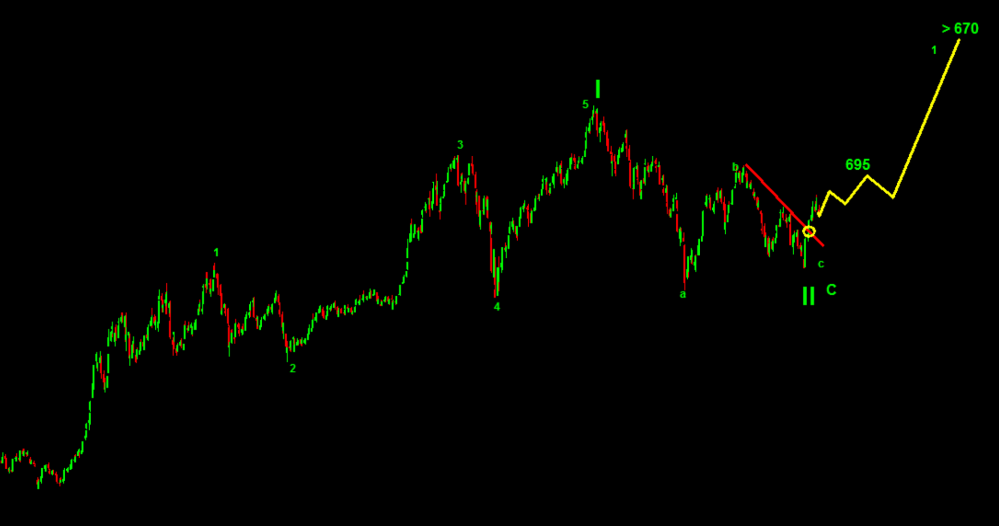
MBS’s Talk No9 – 11/2015 (Kịch bản 1 – 60%)

Slide 5
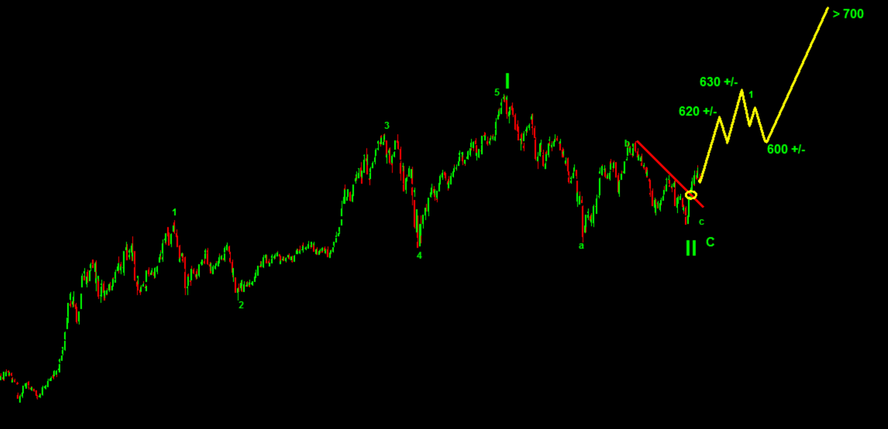
MBS’s Talk No9 – 11/2015 (Kịch bản 2 – 40%)

Slide 6
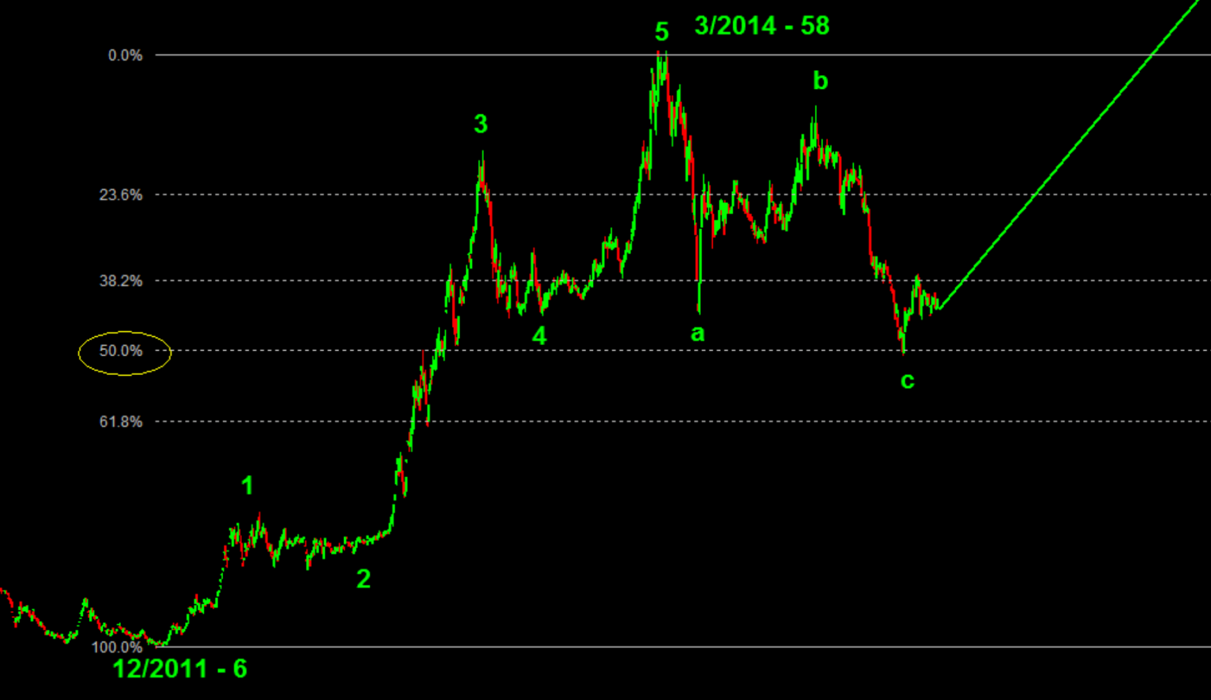
Bluechip Xác Nhận – HSG

Slide 7
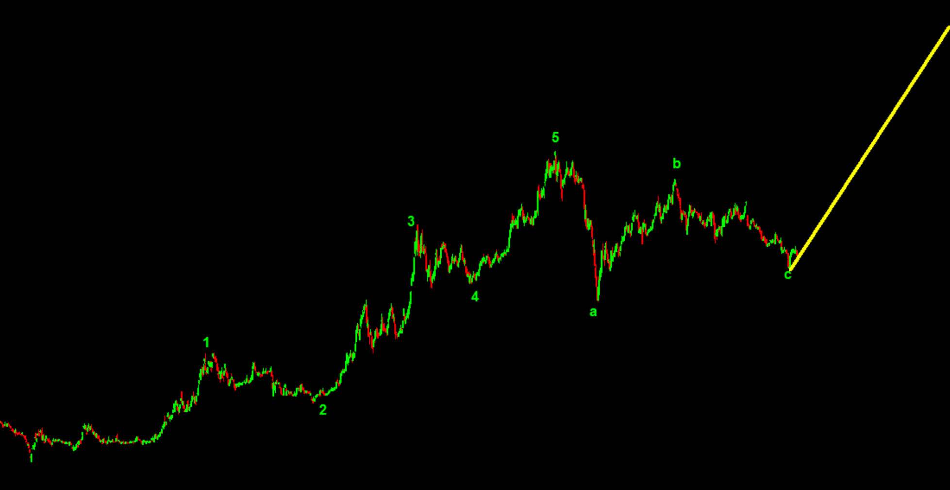
Bluechip Xác Nhận – REE

Slide 8
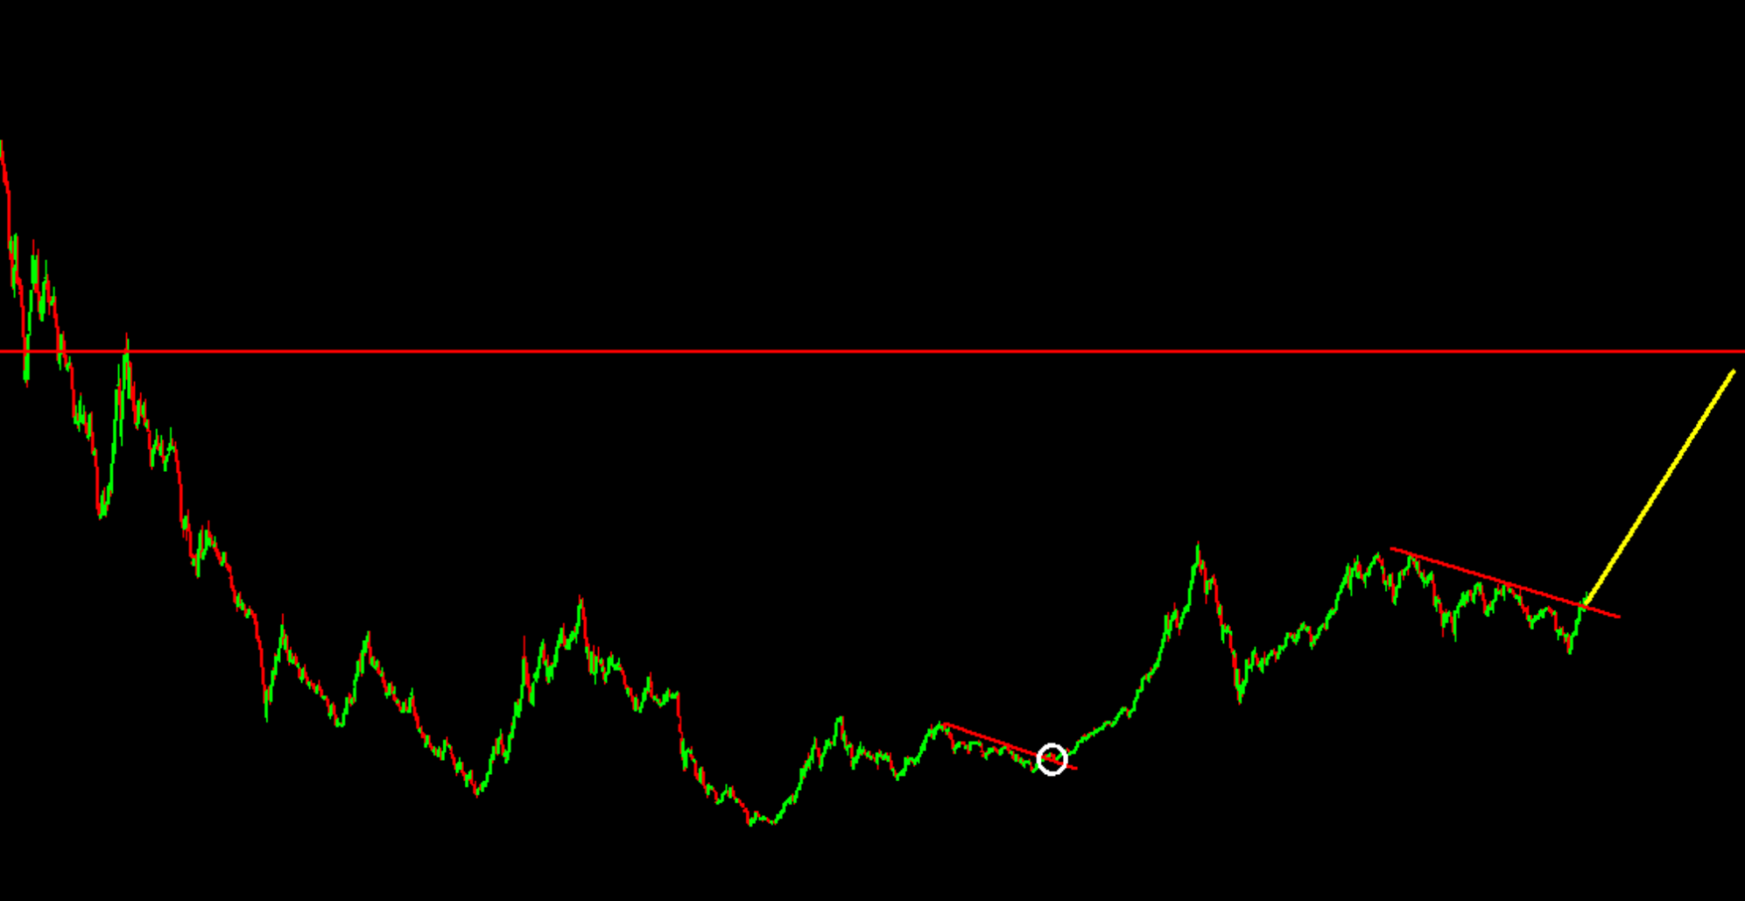
HNX Mạnh Hơn VNIndex

Slide 9
Các Mã Tiêu Biểu
Bluechip | Bất Động Sản | Chứng khoán | Dầu khí | Đầu Cơ
REE | DXG | SSI | PVD | FCM
HSG | CEO | HCM | PVC | PVG
SAM | VCG | VND | PXS | MCG
 | TIG
 | NTL
 | SJS

Slide 10
THẢO LUẬN

